Slide 1


III международная конференция АРСС (Сочи, 2020г.)
“Практическое руководство по монтажу многоэтажных зданий со стальным каркасом”
Яковлев Алексей (ИЦ АРСС)

Slide 2


Иностранные публикации АРСС 2016-2019г.

Slide 3
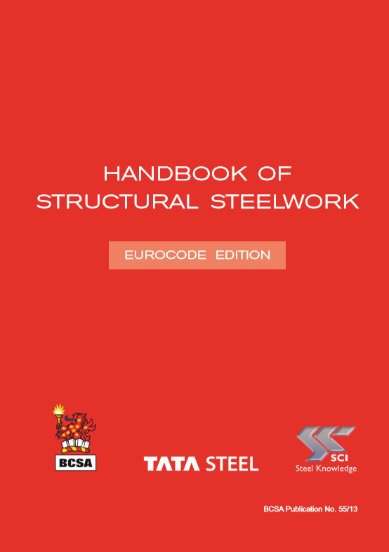
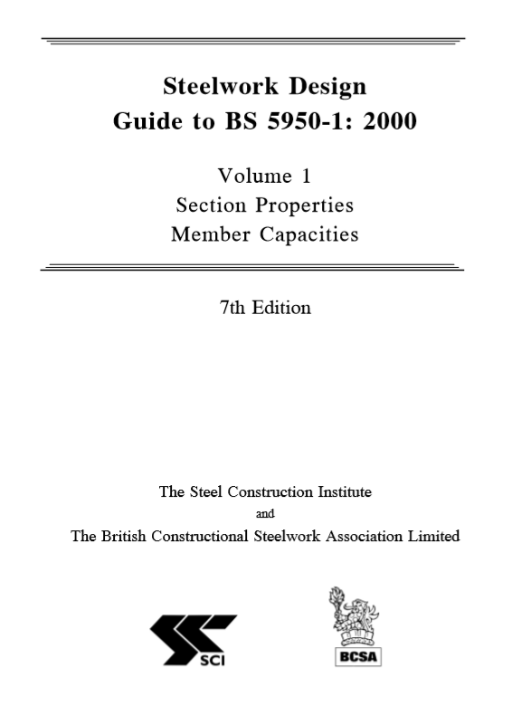
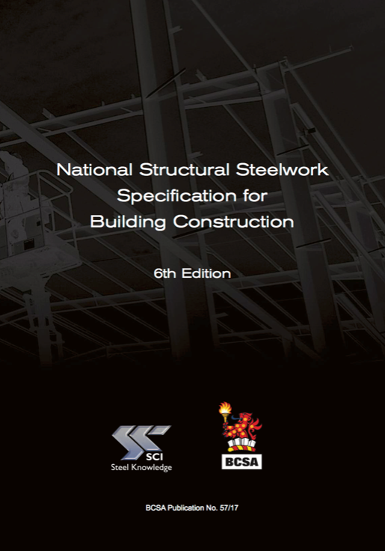

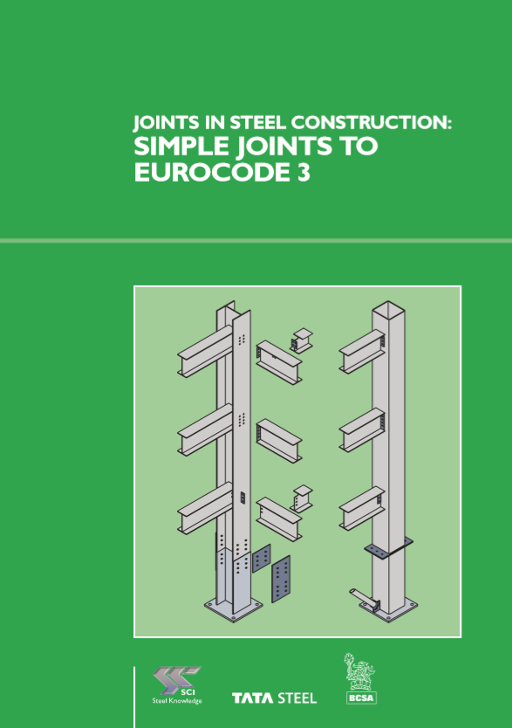
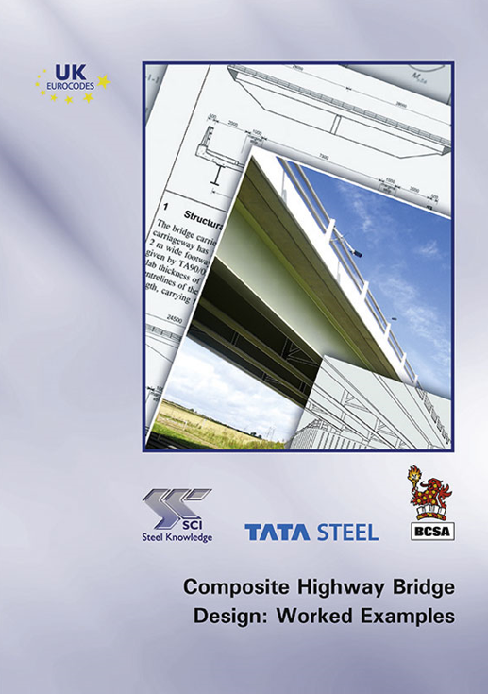
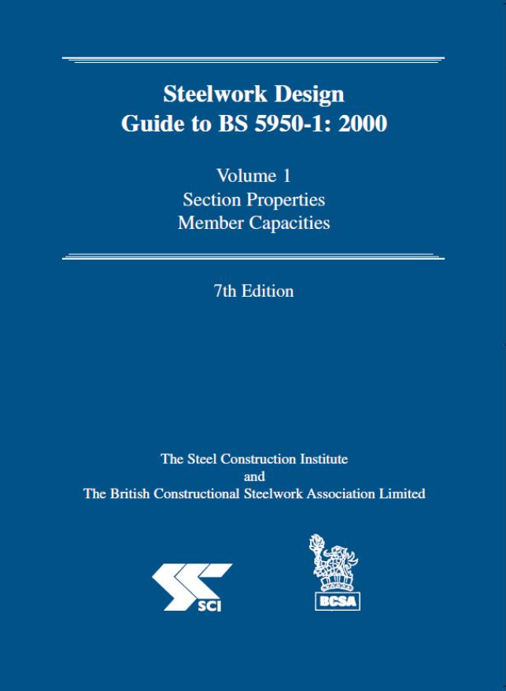
British Constructional Steelwork Association (BCSA)
Британская ассоциация производителей и монтажников стальных конструкций
С момента создания в 1936г. BCSA представляет британскую отрасль стального строительства - производителей и монтажников стальных конструкций зданий и мостов.
BCSA - разработчик и правообладатель Системы сертификации в стальном строительстве в UK.
BCSA – основной партнёр Британского института стального строительства (SCI).

Slide 4
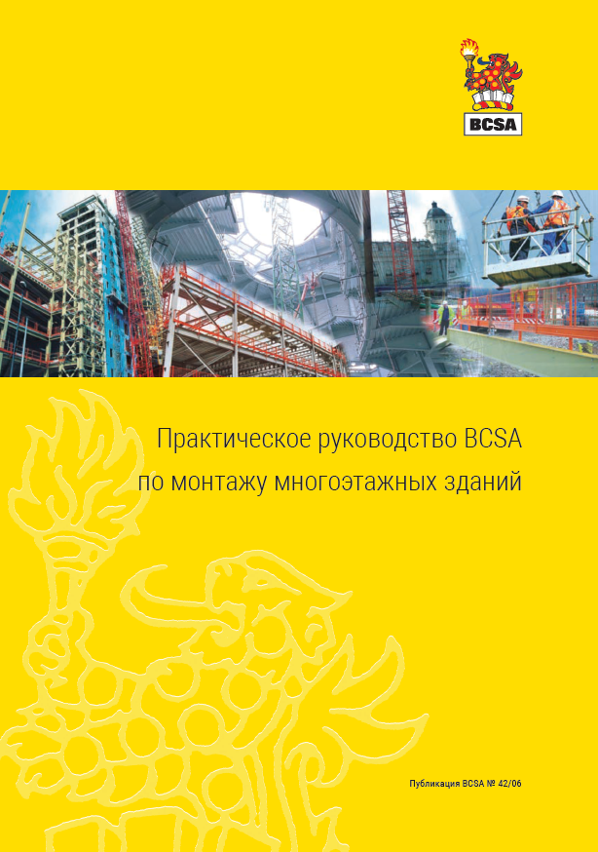
Руководство по монтажу многоэтажных зданий
Влияние проектных решений на последовательность и технологию монтажа
Взаимодействие между подрядчиками на монтаж стальных и железобетонных конструкций
Изготовление и доставка конструкций
Подготовка площадки к монтажу стального каркаса
Производство работ
Оборудование для монтажа
Передача стального каркаса генеральному подрядчику
Техника безопасности

Slide 5
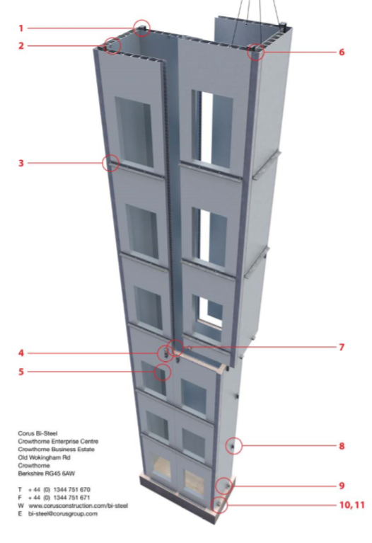
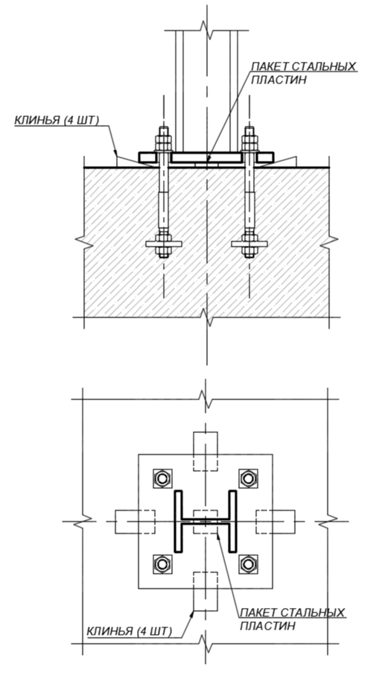
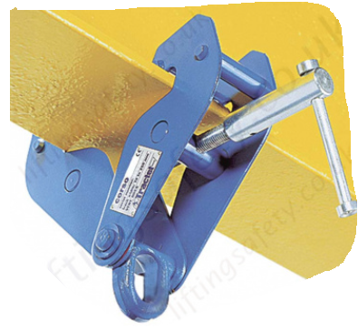
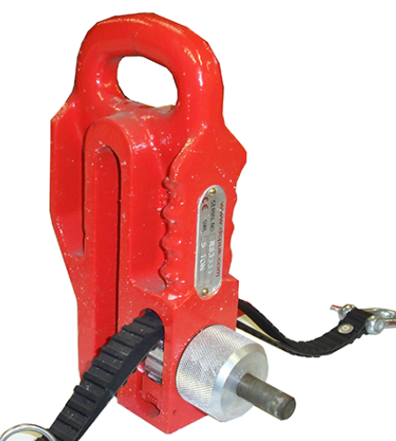
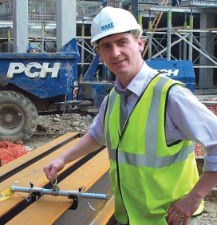
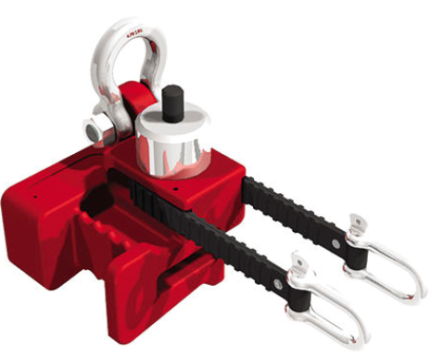
Оборудование для монтажа. Европейская практика
Corefast © (Tata Steel Europe)
Кронштейны
“Dover Clamps”
Замки
“Dawson Shackles”
Оборудование для
выверки конструкций

Slide 6
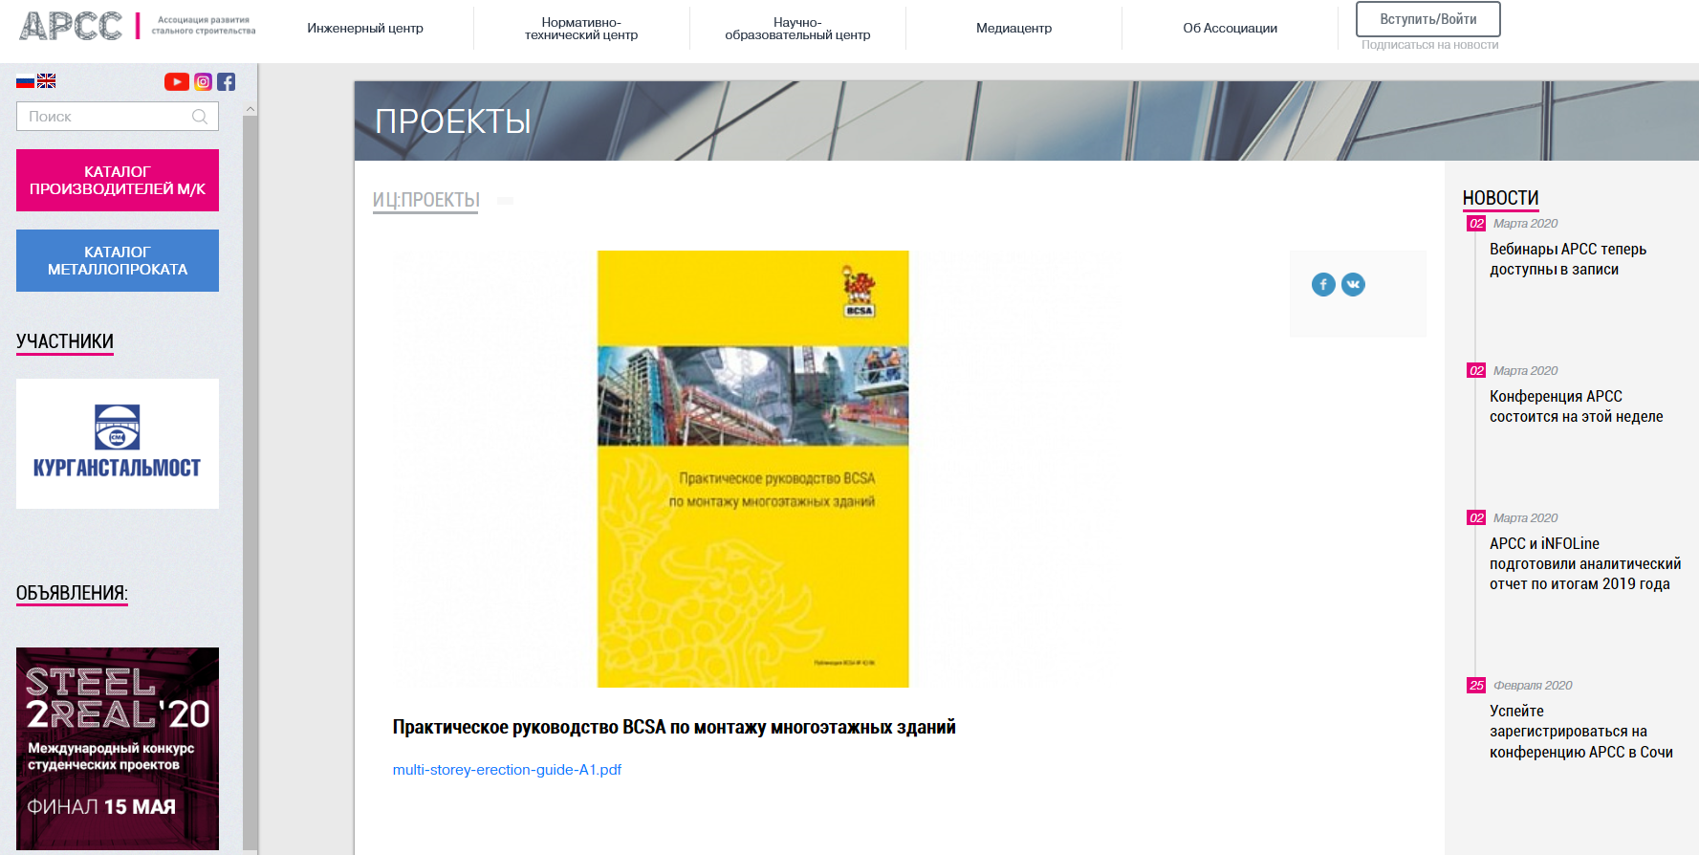
На сайте АРСС

Slide 7
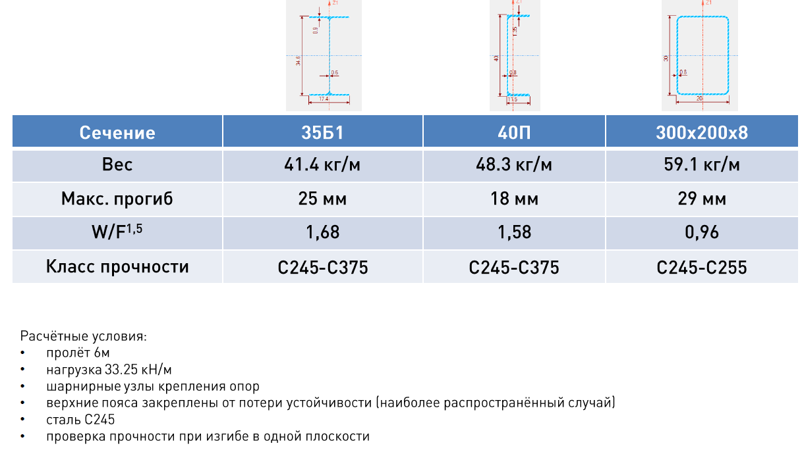
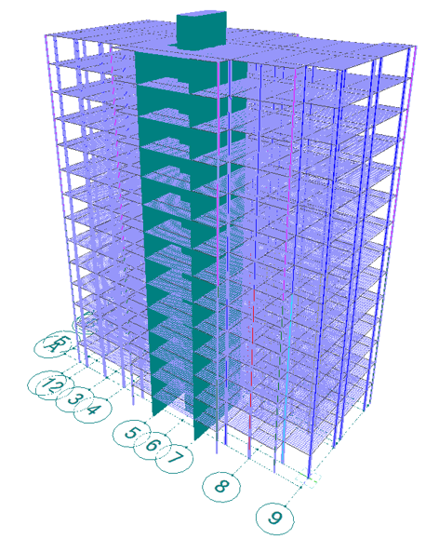
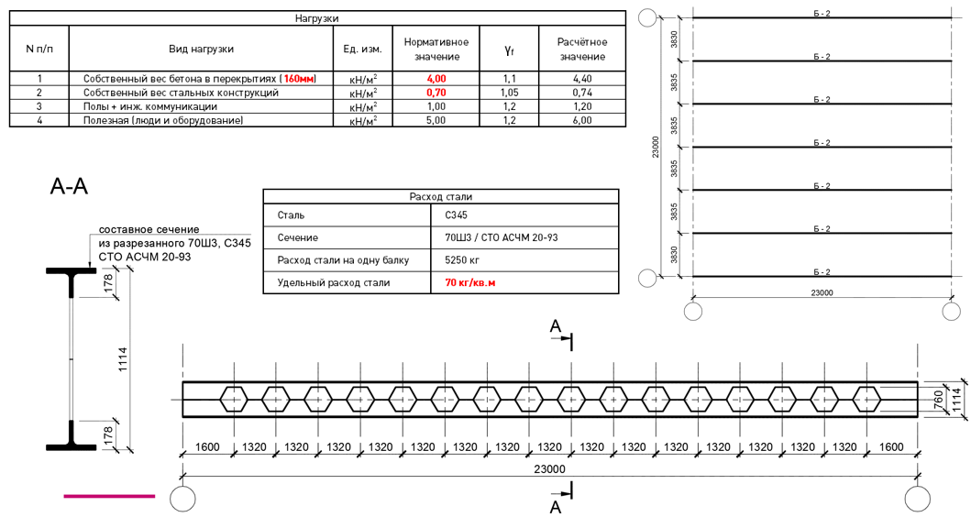
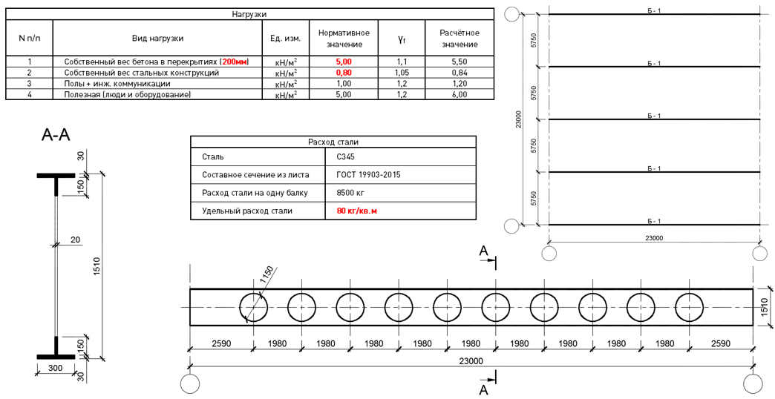
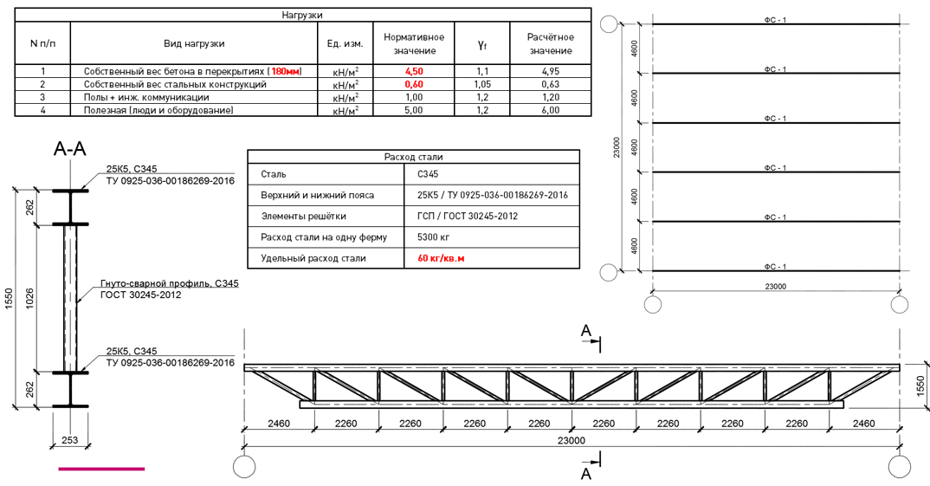
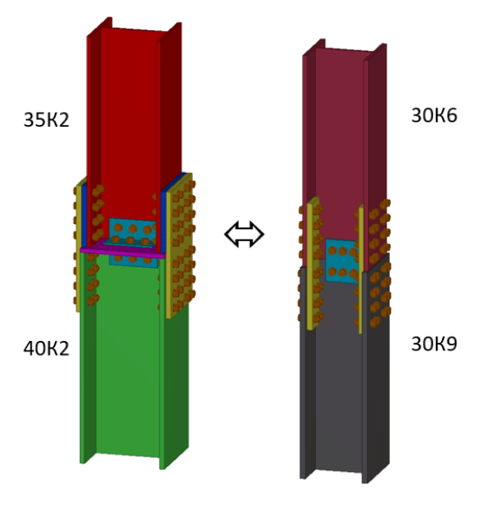
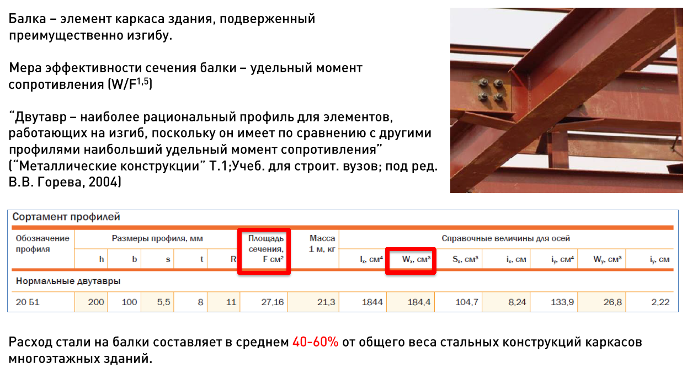
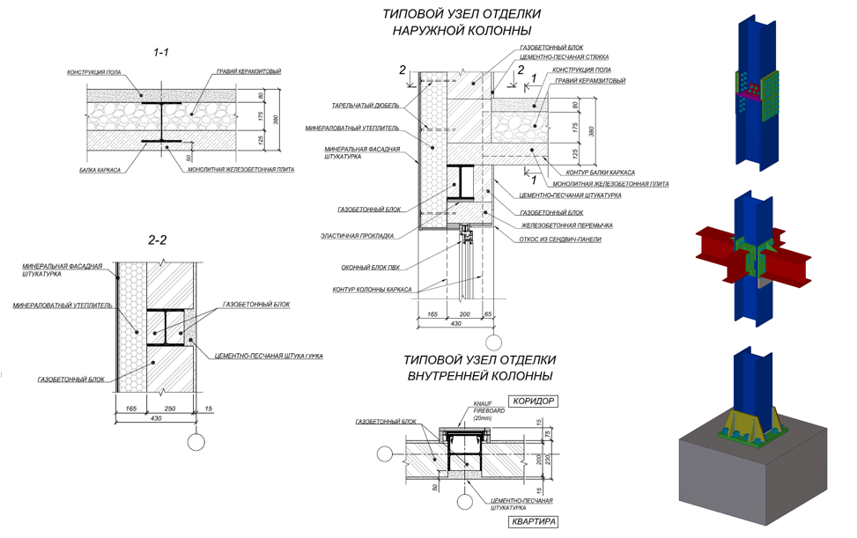
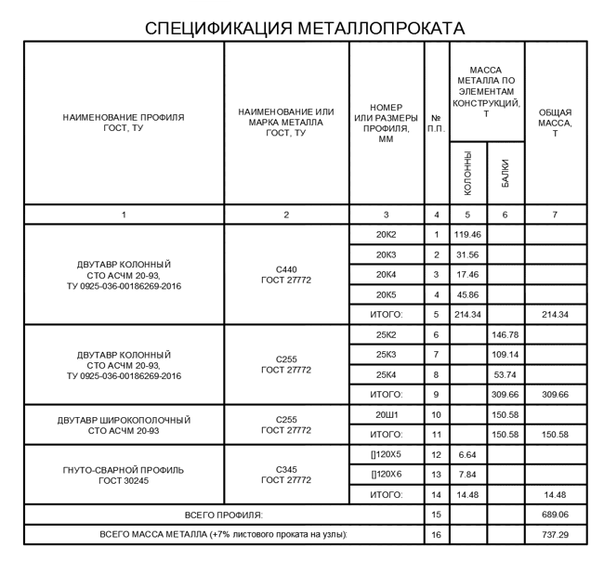
Консультационные услуги ИЦ АРСС

Slide 8

АССОЦИАЦИЯ РАЗВИТИЯ
СТАЛЬНОГО СТРОИТЕЛЬСТВА
+7 (495) 744-02-63
info@steel-development.ru
www.steel-development.ru

